Slide 1
ТИР В КОДО ГЕЙМ ЛАБ
Серов владислав

Slide 2
содержание
Чему я научился за год
Кто я такой
Мой проект тир

Slide 3

Коду гейм лаб там много угара и веселья там есть инструменты
Которые помогают тебе строить программы.

Slide 4
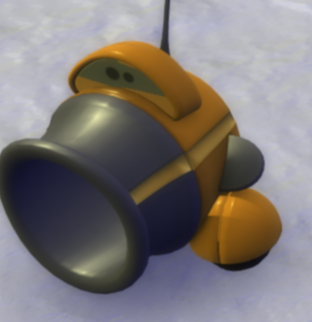
Мой проект
тир там есть пушка за которою вы играете которая стреляет пулями, вот как она выглядит еще там есть карта

Slide 5
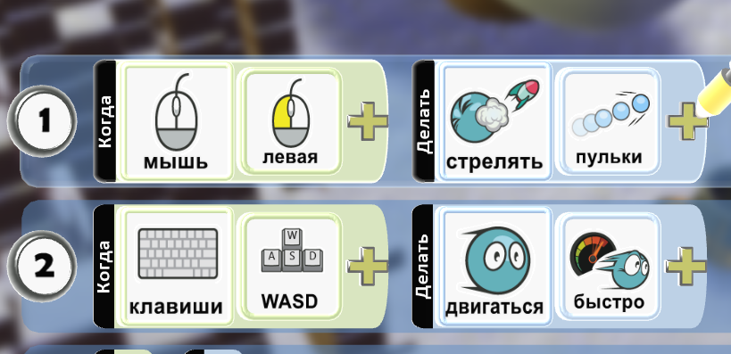
Программы коду
Программы пушки

